Slide 1
GAN模型介绍
Generative adversarial network
人工智能 王玺

Slide 2

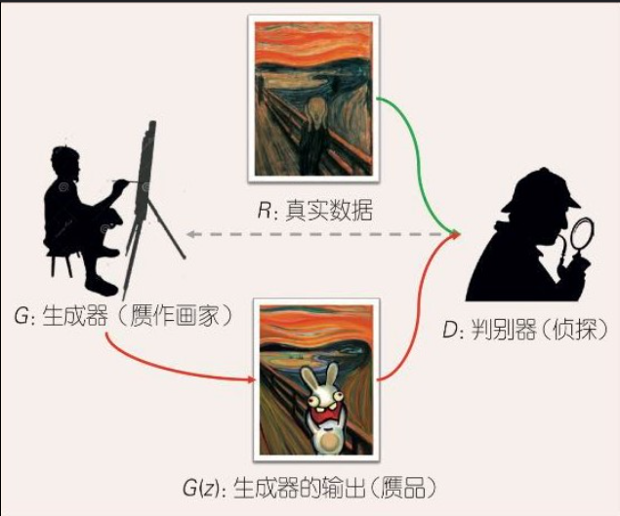
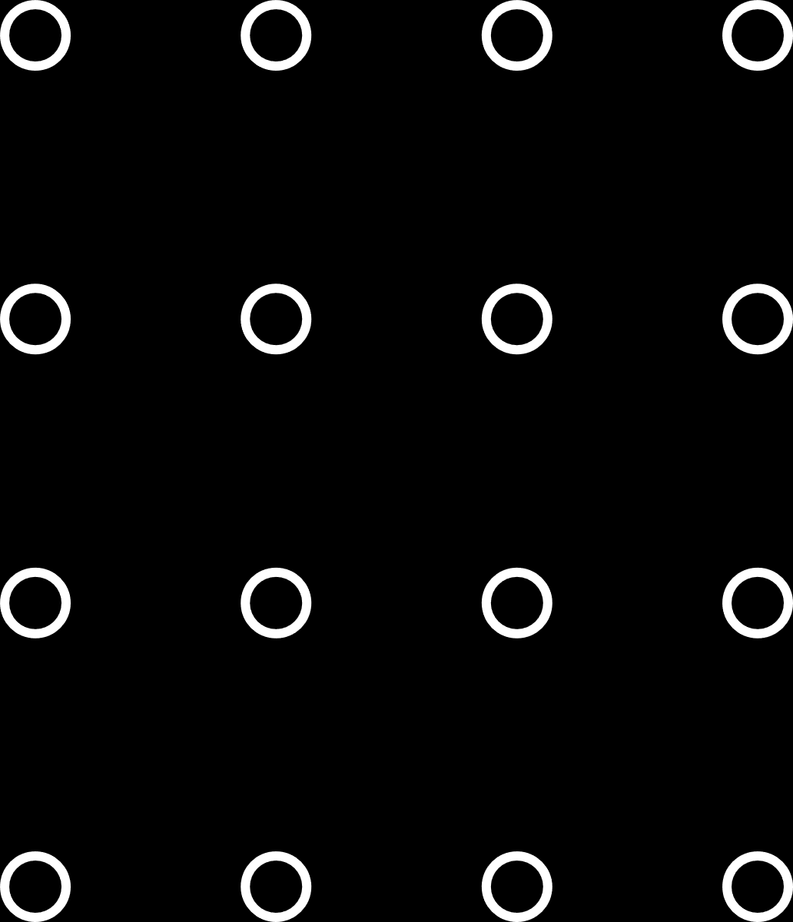
什么是GAN？
生成对抗网络（GAN, Generative Adversarial Networks）是一种生成模型，由Ian Goodfellow等人在2014年提出。GAN模型通过训练两个相互对抗的神经网络——生成器（Generator）和判别器（Discriminator）——实现数据生成。它们彼此竞争并相互改进，从而生成逼真的数据。

Slide 3
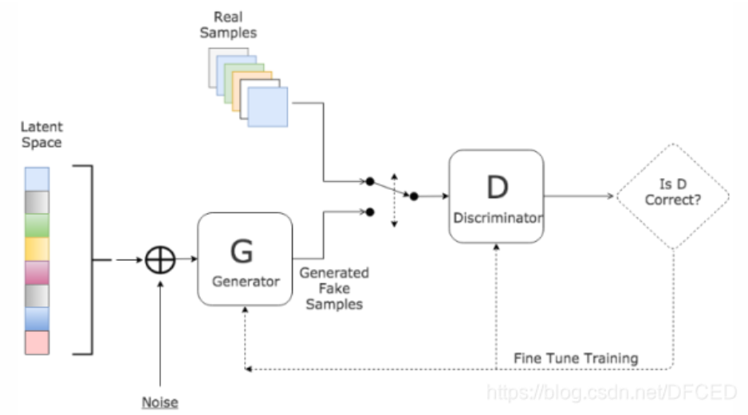
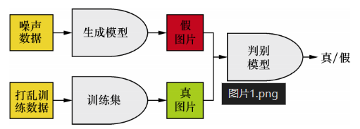
GAN模型架构
GAN由两个神经网络组成：
生成器 (Generator)：负责生成新的、类似于真实数据的样本。生成器接收一个随机噪声向量（通常是高维的随机数）作为输入，并将其转换成逼真的数据样本，如图像、文本等。
判别器 (Discriminator)：负责判断样本的真实性，即判别输入的数据是真实数据（来自真实数据集）还是生成数据（来自生成器）。判别器输出一个概率，表示输入样本为真实数据的可能性。

Slide 4
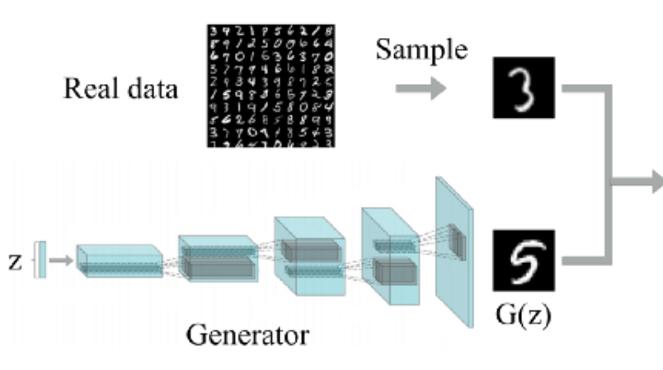

GAN---生成器
生成对抗网络（GAN）中的生成器（Generator）是负责生成新的、类似于真实数据的样本的模型。生成器通过从随机噪声中生成样本，并不断学习以生成逼真的数据，使得判别器（Discriminator）难以区分这些数据是否是真实的。
输入：生成器的输入是一个随机噪声向量，通常是一个高维向量（如标准正态分布的随机数，或均匀分布的随机数）。这个随机噪声向量用来引导生成器生成不同的数据样本。
输出：生成器的输出是生成的样本，例如图像生成任务中输出图像，文本生成任务中输出文本等。生成器的目标是让这些生成样本尽可能地接近真实样本分布。
生成器通过以下目标函数来优化自己：
这里的 G(z) 是生成器基于随机噪声 z 生成的样本，而 D(G(z)) 是判别器判别生成样本为真实数据的概率。生成器希望最大化这一概率，目标是让判别器将生成样本看作真实样本。

Slide 5
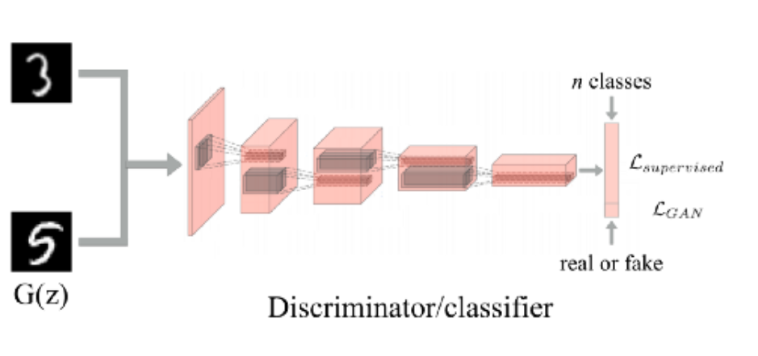
GAN---判别器
在生成对抗网络（GAN）中，判别器（Discriminator）是负责判断输入数据是真实数据还是生成器生成的虚假数据的模型。判别器的任务是尽可能准确地识别出真实样本和生成样本之间的差异，以帮助提升生成样本的质量
输入：判别器的输入可以是生成器生成的样本（如图像）或真实数据集中的样本。判别器需要判断输入样本是否为真实数据。
输出：判别器输出一个概率值，表示输入数据是真实数据的可能性，通常介于0到1之间。值接近1表示判别器认为样本是真实的，值接近0表示判别器认为样本是生成器生成的。
判别器的主要目标是正确识别出输入样本是真实的还是生成的。判别器的损失函数通常为二分类交叉熵损失函数：
其中：
D(x) 是判别器判别真实数据的概率，期望判别为1。
D(G(z)) 是判别器判别生成数据的概率，期望判别为0。
判别器的目标是最大化这个损失函数，从而使得真实数据的判别概率 D(x) 尽可能接近1，生成数据的判别概率 D(G(z)) 尽可能接近0

Slide 6
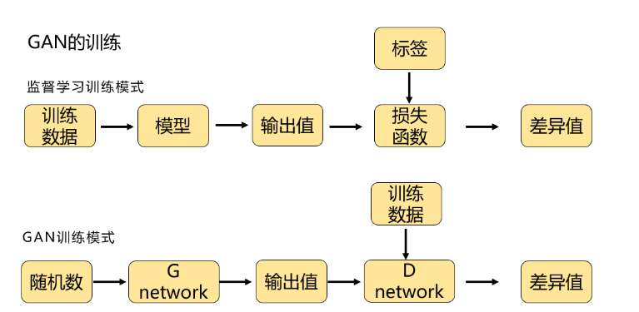


GAN训练流程
GAN的训练流程包括生成器和判别器的交替优化，通过不断对抗，生成器逐步提升生成样本的真实性。
首先，从真实数据集中采样一个批次的真实样本，同时从噪声分布（如标准正态分布）中采样随机噪声向量，输入到生成器
G(z)，生成一批假样本 G(z)。接着，用真实样本
x 和生成样本 G(z) 共同训练判别器 D，计算损失：
判别器的目标是最大化该损失，以提升识别真假样本的能力。
然后固定判别器，训练生成器，使其生成的假样本能够“欺骗”判别器，即让判别
器认为生成样本为真实样本。生成器的损失为：
生成器通过最小化此损失调整参数，使 D(G(z)) 尽可能接近1。GAN训练过程反复交替优化 D 和 G，不断提升生成样本的质量和判别器的辨别能力。训练终止条件通常为生成样本和真实样本难以区分，或达到指定的迭代次数

Slide 7
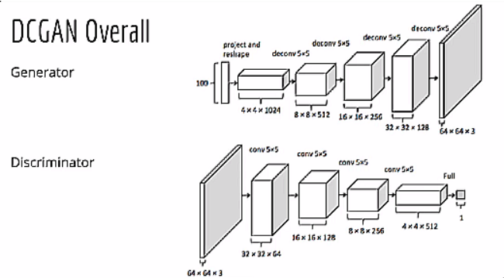
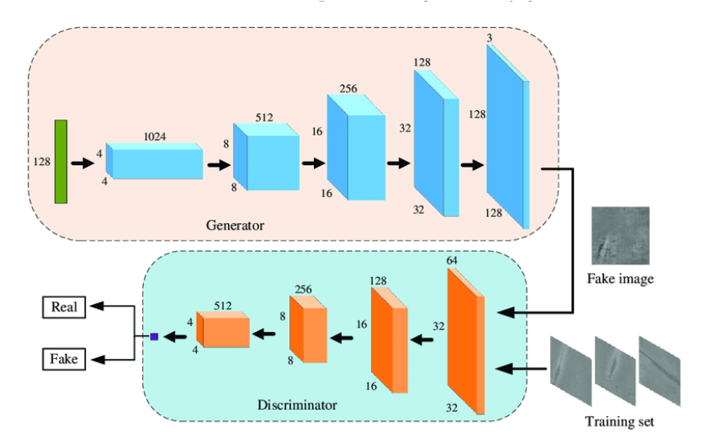
总结
生成对抗网络（GAN）是一种通过生成器和判别器的相互博弈来生成逼真数据的模型，具有广泛的应用前景，同时也面临着一些固有的缺陷和挑战。
例如：
1.训练不稳定：GAN的训练容易出现不稳定、不收敛的问题。生成器和判别器的能力需要平衡，但训练中容易出现一方过强的情况。
2.模式崩溃：GAN的生成器有时会集中生成单一模式的数据，导致生成样本缺乏多样性，难以生成覆盖全数据分布的样本（称为模式崩溃或模式坍缩）。
3.难以评估生成质量：GAN缺少统一、直接的生成质量评估标准，常用的评价指标（如FID和IS）只能间接反映生成样本的质量。
为了提升GAN的稳定性、生成质量和多样性，研究人员提出了许多改进模型：
DCGAN（Deep Convolutional GAN）
深度卷积GAN采用卷积神经网络（CNN）作为生成器和判别器的网络架构，提高了模型的生成质量，并为GAN应用到图像生成任务中奠定了基础。DCGAN使用批归一化、Leaky ReLU等技术，极大提升了GAN的生成效果和训练稳定性。
WGAN（Wasserstein GAN）
WGAN采用Wasserstein距离替代传统GAN的JS散度损失，使得生成器和判别器的损失更具可解释性，提升了训练的稳定性。WGAN通过裁剪判别器的权重以满足Lipschitz连续性，并解决了模式崩溃问题。

Slide 8

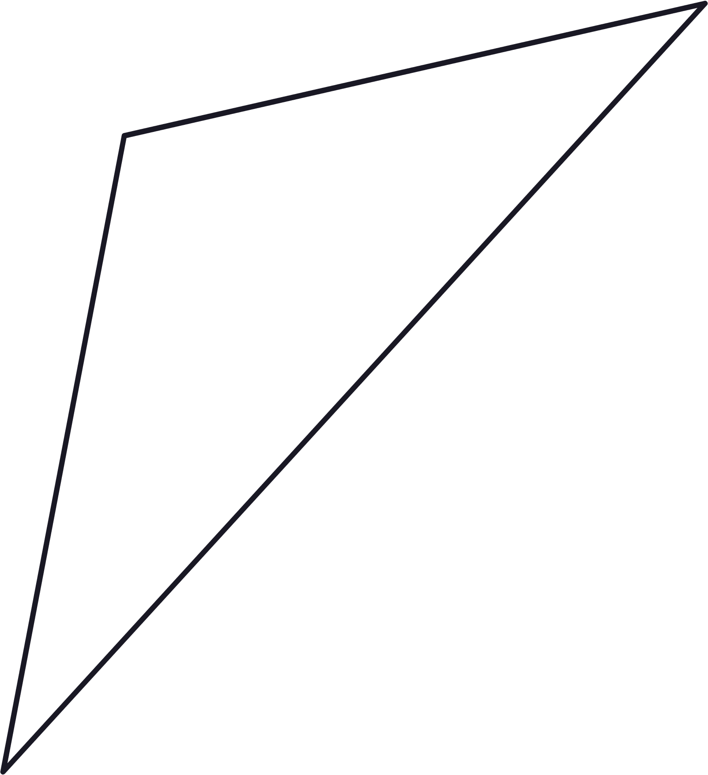
感谢观看

